Slide 1
二、函数的凹凸性
1、函数凸性的定义
2、函数凸性的判定
3、曲线拐点及其求法

Slide 2




二、函数的凹凸性
我们说一个函数单调增加, 你能画出函数
.
所对应的曲线的图形吗?
.
研究曲线的弯曲方向是有必要的！

Slide 3












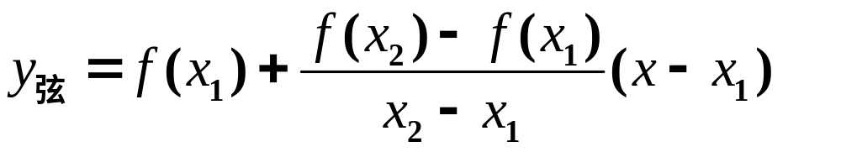


凸

Slide 4



凹

Slide 5

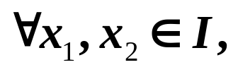


1、函数凸性的定义
设
定义.
(I为区间). 若
总有
(1)
为 I 上的凸函数.
则称
如果总有
(2)
则称
为 I 上的凹函数.
若(1)与(2)中的不等式为严格不等式, 则相应的函数称为
严格凸(凹)函数.

Slide 6
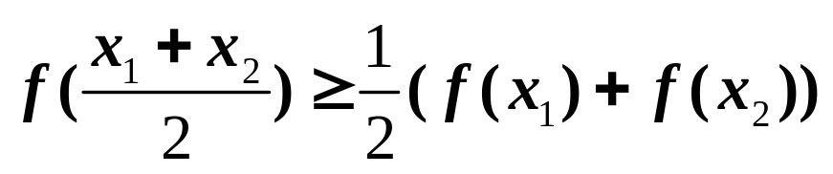
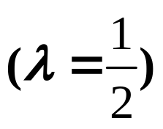
1、函数凸性的定义
设
定义.
(I为区间). 若
总有
(1)
为 I 上的凸函数.
则称
如果总有
(2)
则称
为 I 上的凹函数.
特别地，
凸函数
凹函数同理可得类似不等式(符号相反)

Slide 7






2、函数凸性的判定
注意该判定定理的大前提
定理.
设 为区间 I 上的二阶可导函数, 则
(i) 在 I 上为凸(凹)函数的充要条件是
(ii) 在I上为严格凸(凹)函数的充要条件是
且在I 的任意开子区间内，
注1： 在 I 上为严格凸(凹)函数的充要条件是
在区间 I 上严格单减(严格单增)
注2： 在 I 上为严格凸(凹)函数的充分条件是
(用得多一些)

Slide 8

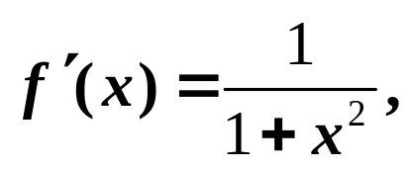
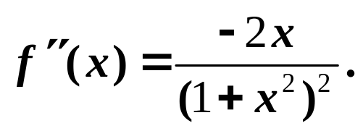

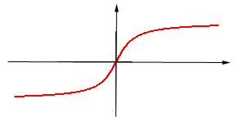










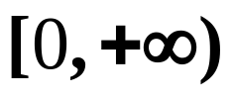
求函数的凹凸区间.
例1.
求函数
的凸(凹)性区间.
解:
当
时,
当
时,
由于函数
在
点连续，
为凹函数，其图形是凹的；
从而在
上
在
上,
为凸函数，其图形是凸的.

Slide 9
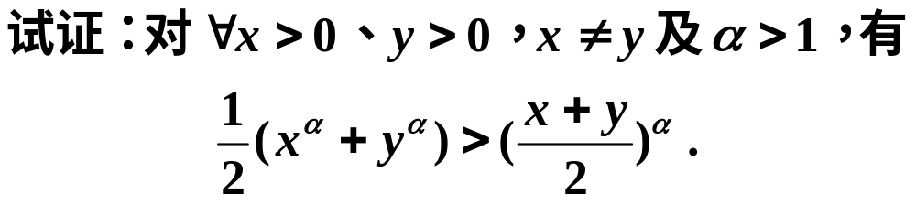





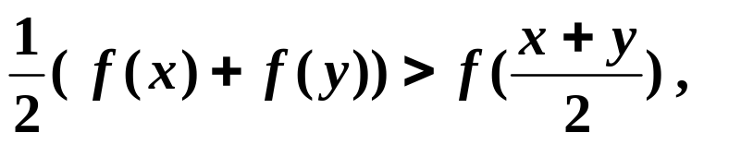

利用函数的凹凸性证明不等式.
例2.
证

Slide 10


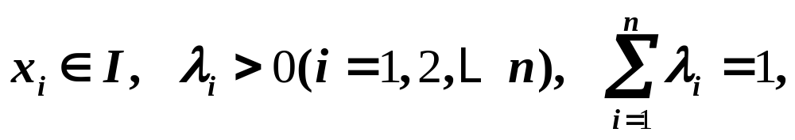
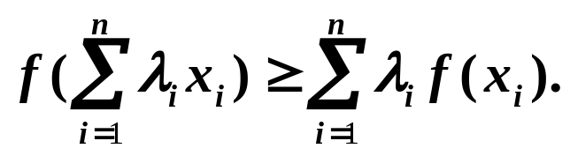
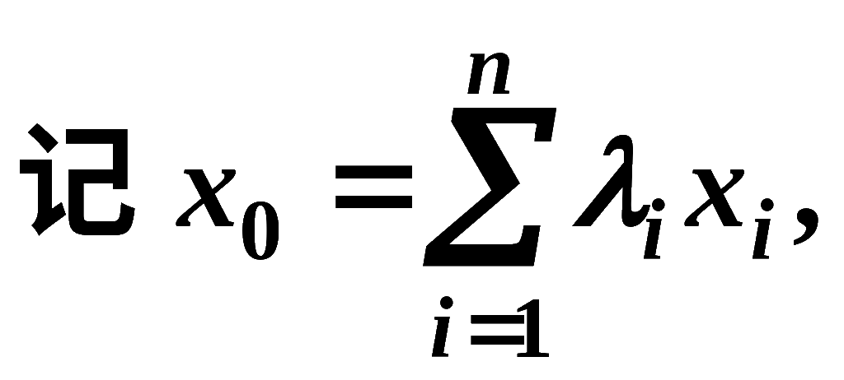

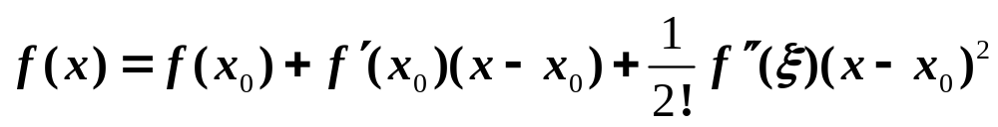



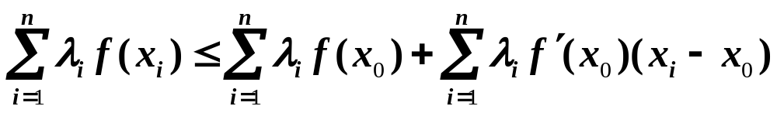

证：
补充
（Jensen不等式）
设
在区间
上二阶可导且为凸函数,则对任意
有
由Taylor公式，有
证毕.

Slide 11
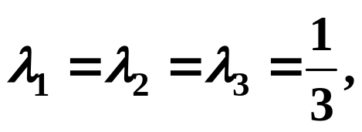
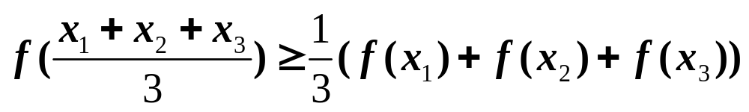
特别地，
补充
（Jensen不等式）
上二阶可导且为凸函数, 则对任意
设
在区间
有
则有
(必要时可作为结论使用)
注：当条件中的函数为凹函数时，结果不等式反号即可.

Slide 12
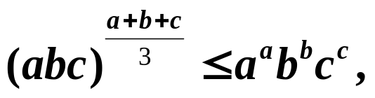


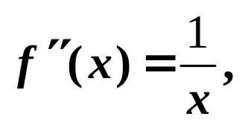



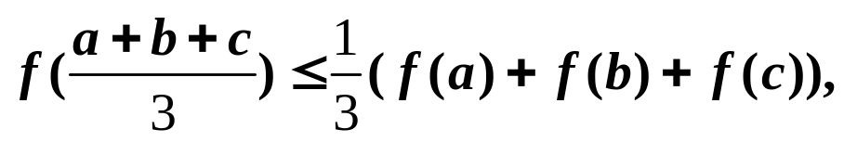
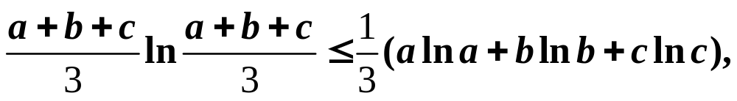
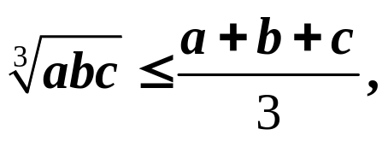
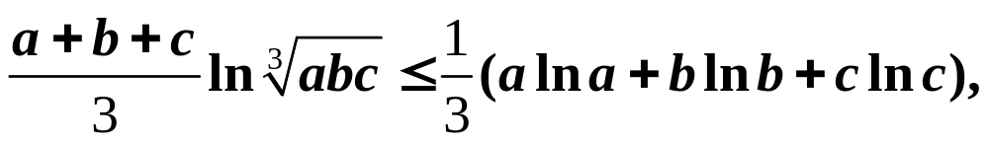
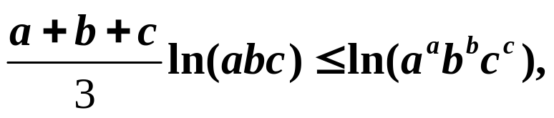
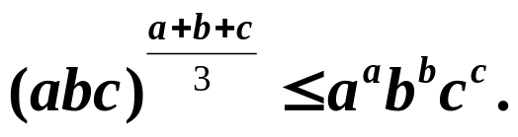
补充举例
例.
证明不等式
其中
均为正数.
证:
设
则
故当
时
为凹函数.
由Jensen不等式有
从而
又
所以
即

Slide 13


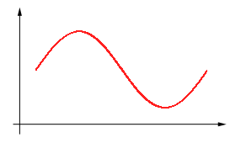
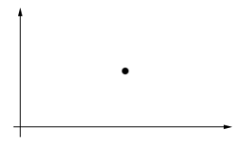
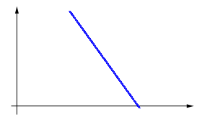
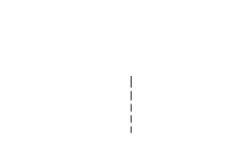


3、曲线的拐点及其求法
定义2
设曲线 在连续点 两侧分别是
严格凸和严格凹的，则称点
为曲线
的拐点.
定义2’连续曲线上凹弧与凸弧的分界点称为曲线的拐点.
简单来说，改变曲线弯曲方向的点就是拐点.

Slide 14


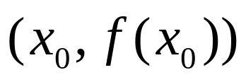
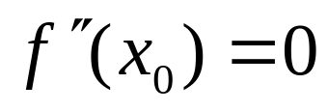
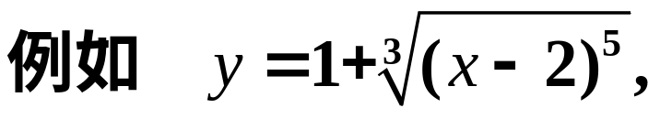
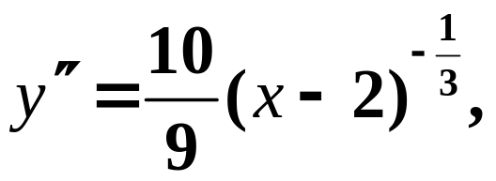


拐点的求法：
定理1 如果 在 内存在二阶导数，则点
为拐点的必要条件为 .
(二阶导数为0是拐点的可疑点)
定理2（拐点的第一充分条件）
注意：函数二阶导数不存在的点也可能是拐点

Slide 15
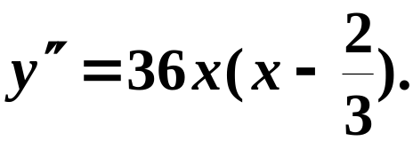


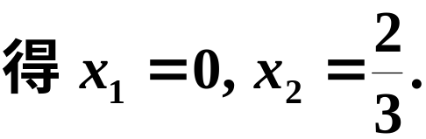


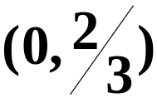

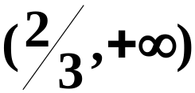







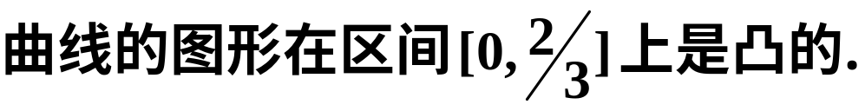
例3.
解：
拐点
拐点

Slide 16
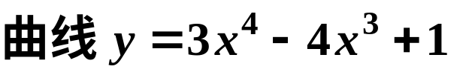
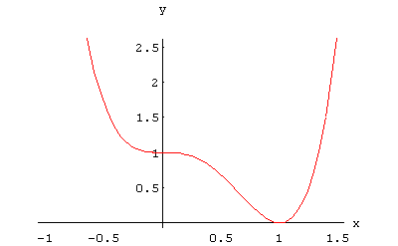

Slide 17

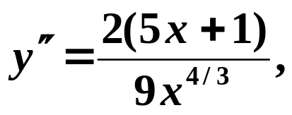
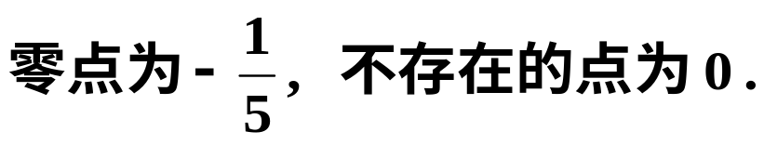

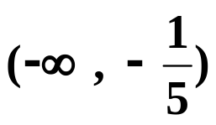
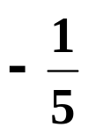
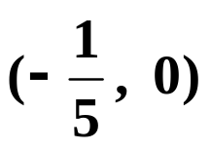







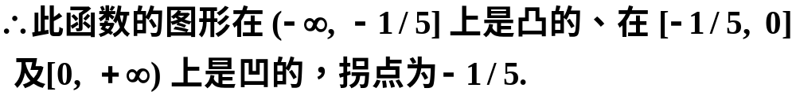
例4.
解
拐点
非拐点

Slide 18
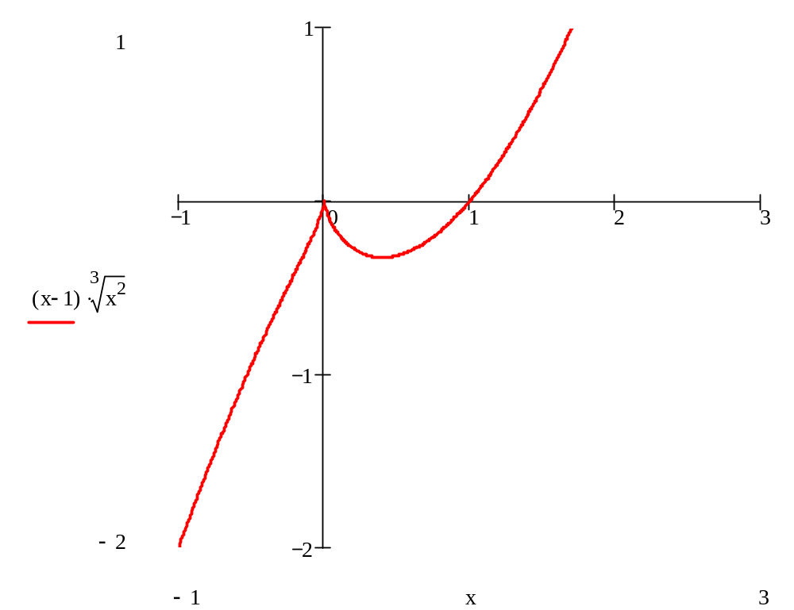


Slide 19
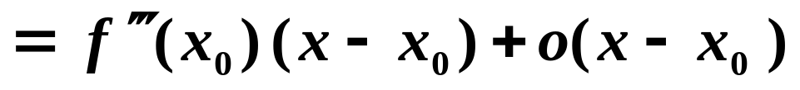
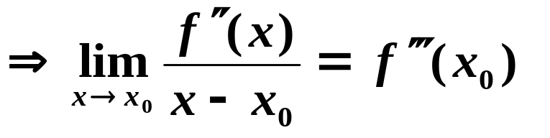
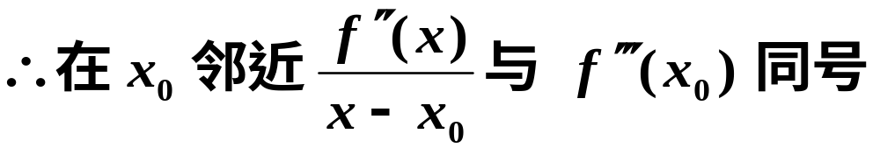


定理3（拐点的第二充分条件）
证

Slide 20











定理3（拐点的第二充分条件）
例5
解

Slide 21
小结：(曲线的凹凸性)
曲线的弯曲方向——凹凸性;
凹凸性的判定.
利用凹凸性证明不等式.
改变弯曲方向的点——拐点;
拐点的求法

Slide 22

思考题

Slide 23





思考题解答
例

Slide 24

练 习 题

Slide 25


Slide 26


练习题答案

